Slide 1

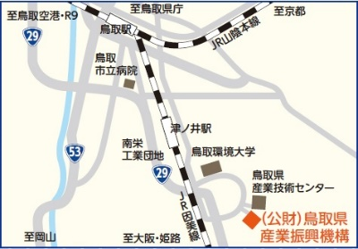
※受講希望の方は当機構ウェブサイトよりお申し込みいただくか、この申込書をファックスしてお申し込みください。
※記載された個人情報は当機構で適切に管理し、本スクールの受付以外の目的には使用いたしません。
※当該情報は法令に定める場合を除き、第三者に提供することはありません。
申 込 Ｆ Ａ Ｘ 番 号
０８５７－５２－６６７３
申 込 先／（公財）鳥取県産業振興機構 総務企画部
担当：保本・三村 TEL 0857-52-3012
申込期限／ 令和６年５月１６日（木）
申込日：令和 ６ 年 月 日
令和６年度
スマートものづくりエキスパート育成スクール
受講申込書
会社名等
住所 | 〒 鳥取県
代表者名 | 役職 |  | 氏名
担当者 連絡先 | 役職 |  | 氏名
 | TEL |  | FAX
 | E-mail
受講者 | 所属・役職 | 氏名 | 氏名 | E-mail
 |  | (フリガナ) | (フリガナ)
 |  | (フリガナ) | (フリガナ)
 |  | (フリガナ) | (フリガナ)
申込フォーム
会場
鳥取県産業振興機構
お問い合わせ先
申込期限
5月16日(木)まで
QRコードのリンク先
から申込みできます
公益財団法人鳥取県産業振興機構
〒689-1112
鳥取市若葉台南七丁目5番1号
TEL 0857-52-3012

